Slide 1
المعايير الدنيا لحماية الطفل في العمل الإنساني
CPMS
شرائح العرض
Notes:
للميسّرين:
تتوجّه هذه الإحاطة إلى أيّ مستخدم محتمل للمعايير الدنيا لحماية الطفل. وهي موجّهة بشكل أساسي إلى الموّظفين العاملين في مجال حماية الطفل، لذلك، فكّروا في توسيع إطار بعض الأسئلة أو إعطاء تفاصيل أكثر، في حال انضمّ إليكم زملاء من قطاعات أخرى.
نفترض أنّ كلّ مجموعة ستتألّف من 20 شخصًا تقريبًا، وأنّ جميع الحاضرين في القاعة يعرفون بعضهم البعض (ربّما يكونون زملاء من وكالتكم أو من مجموعة تنسيق حماية الطفل). إذا كانوا لا يعرفون بعضهم البعض، أضيفوا 5 دقائق للتعارف السريع.
حضروا: لوح قلاّب يبيّن أهداف الجلسة
في نهاية هذه الجلسة، سيكون المشاركون قادرين على:
وصف محتوى المعيار 1
شرح وتشارك الرسائل الأساسية
تبيان كيف ولماذا نستخدم الدليل
ملاحظة: إذا كنتم قد عقدتم أصلاً جلسة عن ركيزة (ركائز)، أو مبادئ، أو معيار (معايير) أخرى، فتخطّوا الشريحتَين 2 و8
نصيحة: الشرائح متحرّكة - مع كلّ نقرة تنقرونها، سيظهر عدد من الكلمات، أو عنوان، أو صورة على الشريحة.
اقرأوا الملاحظات الملائمة من الملاحظات للميسّرين، قبل أن تعرضوا المحتوى التالي، كي يتسنّى للمشاركين الوقت حتّى يستوعبوا ما تقولونه، واقرأوا كلّ نقطة على حدة.

Slide 2
الهدف من المعايير
وثيقة مرجعية لحماية الطفل في العمل الإنساني
أداة تعاونية، مشتركة بين الوكالات
تتماشى مع المعيار الإنساني الأساسي
التكييف وفقاً للسياق لتسهيل التبنّي المحلي
الغرض:
الجودة والمساءلة
التأثير على حماية الأطفال ورفاههم
تهدف االمعايير الدنيا لحماية الطفل إلى تفعيل حقوق الأطفال في ممارسة الاستجابة الإنسانية.
Notes:
إن الجهات المانحة، والحكومات المحلّية، والزملاء من القطاعات الأخرى، وكذلك المستفيدون من خدماتنا، يريدون أن يعرفوا ما الذي نفعله ولماذا. وعليه، فإنّ المعايير الدنيا لحماية الطفل هي وثيقتنا المرجعية. فهذه المعايير تمثّل الطريقة الأساسية لتفعيل حقوق الأطفال أو جعلها فعلية في ممارسة الاستجابة الإنسانية.
وهي أداة تعاونية، مشتركة بين الوكالات، تؤمّن الرابط مع المبادرات الأخرى مثل المعيار الإنساني الأساسي، وإنسباير، ومعايير الدمج الإنساني
حيثما كان ذلك ملائمًا، تماشت المعايير الدنيا لحماية الطفل مع استراتيجيات إنسباير السبع لإنهاء العنف ضد الأطفال - في الواقع، تنتشر رموز هذه المبادرة في الوثيقة بكاملها. بالإضافة إلى ذلك، يتمّ تسليط الضوء على المعيار الإنساني الأساسي حول الجودة والمساءلة في المقدّمة، ثمّ يتكرّر ذكره على امتداد الدليل.
التكييف وفقًا للسياق أمر محبَّذ ويمكنه أن يخلق تبنّيًا للمعايير على جميع المستويات. فهو يخلق فهمًا أعمق لحماية الطفل في السياق المحدّد بالنسبة إلى مجموعة واسعة من الجهات الفاعلة. وعليه، نشجّع مجموعات التنسيق الوطنية على اعتماد المعايير الدنيا لحماية الطفل. الرجاء أن تطرحوا موضوع اعتماد المعايير مع الزملاء على المستوى المحلّي، ثمّ اطلبوا التوجيهات من الفريق العالمي للمعايير الدنيا لحماية الطفل. للمزيد من المعلومات، الرجاء مشاهدة الفيديو حول التكييف وفقًا للسياق على قناة اليوتيوب الخاصّة بالتحالف.
المربّع: تهدف المعايير الدنيا لحماية الطفل إلى تحسين جودة ومساءلة برامجنا وإلى زيادة التأثير على حماية الأطفال ورفاههم في العمل الإنساني (في جميع السياقات)، من خلال إرساء مبادئ، وأدلّة، وعمليات وقاية، وأهداف مشتركة. فهي توفّر مجموعة من الممارسات الجيّدة والدروس المستفادة حتّى الآن.

Slide 3
لمحة عامّة
Notes:
هذه لمحة عامّة عن هيكلية المعايير الدنيا لحماية الطفل: فهي تتألّف من 28 معيارًا ضمن 4 ركائز، ومن 10 مبادئ لحماية الطفل في العمل الإنساني موزّعة في الدليل بكامله.
يمكنكم أن تجدوا هذه اللمحة العامّة في نهاية دليل المعايير الدنيا لحماية الطفل أو في نسخة الدليل على الإنترنت. فهذه طريقة عملية كي تجدوا بسرعة موضوعًا محدّدًا في الدليل.
يركّز هذا العرض على المعيار 1: التنسيق

Slide 4
مقدمة عامة عن المعيار 1
هو جزء من الركيزة 1 المتعلقة بالاستجابة ذات الجودة
يستخدم مع المعايير (7-28) ومبادئ المعايير الدنيا لحماية الطفل
الالتزام 6 من المعايير الإنسانية الأساسية
المسؤولية المشتركة
فعالية وكفاءة الاستجابات الإنسانية
مبدأ عدم إلحاق الأذى
مَن المعني بالتنسيق؟
Notes:
يشكل هذا المعيار جزءًا من الركيزة 1 من المعايير المتعلقة بالاستجابة ذات الجودة، وهي معايير مشتركة في جميع المجالات المعنية بوضع البرامج الخاصة بحماية الطفل ويمكن تطبيقها في كل الحالات والسياقات، خلال مراحل الاستعداد والاستجابة. وهي جميعًا أساسية للتوصل إلى الجودة التي نهدف إليها نحن الممارسين.
يجب استخدام هذه المعايير بالتزامن مع جميع المعايير (7-28) الباقية ومبادئ المعايير الإنسانية لحماية الطفل.
هذا المعيار مكمل للمعيار الإنساني الأساسي للجودة والمساءلة ويجب استخدامه معه. وهو يرتبط بشكل أكثر تحديدًا بالالتزام السادس: المجتمعات والأشخاص المتضررون من الأزمة يتلقون مساعدة منسقة ومكملة.
معيار الجودة: الاستجابة الإنسانية منسقة وشاملة.
يدعو جميع المعنيين بحماية الطفل إلى الاتفاق على مجموعة مشتركة من الأهداف وتقاسم الأعمال، وإلى تنسيق الإجراءات من أجل حماية جميع الأطفال المتضررين بطريقة فعالة وآنية، لضمان الفعالية والكفاءة.
الحكومة (قيادتها تضمن استدامة التنسيق) والجهات الفاعلة الوطنية والمحلية
وكالات الأمم المتحدة (يمكن أن تلعب وكالات محددة في الأمم المتحدة دور القيادة المشتركة، مثل اليونيسف لحماية الطفل، والتعليم والمياه والصرف الصحي والنظافة؛ والمفوضية السامية للاجئين لحماية الطفل في سياقات اللاجئين)؛
المنظمات الدولية غير الحكومية، والجهات المعنية الأخرى العاملة في مجال حماية الطفل (أي منظمة / جهة فاعلة / جهة معنية / آلية، إن كانت رسمية أو غير رسمية؛ خاصة، ولا تبغي الربح، وعامة، يمكن أن تكون عضوًا في مجموعات التنسيق)
الدول المجاورة، في حالة آليات التنسيق عبر الحدود (خصوصًا تلك المتعلقة بالمهاجرين). في أوضاع اللجوء، ينفَّذ التنسيق عبر الحدود على المستوى الإقليمي مع بلدان أخرى تستضيف لاجئين من البلد نفسه/البلدان نفسها. عادة، لا يحصل التنسيق مع البلد الذي هرب منه اللاجئون لأنهم اختبروا فيه العنف أو الاضطهاد أو انتهاكات حقوق الإنسان، بما أن ذلك قد يعرض اللاجئين لمخاطر متزايدة.
الأشخاص المتضررون والمجتمعات المتضررة
قيادة الحكومات أمر مهم جدًا، لكن ثمة حالات لا تكون فيها الحكومة قادرة على أو مستعدة لتنسيق الاستجابة. في هذه الحالات، وبدعم من الحكومة، ستتولى اليونيسف والمفوضية السامية للاجئين، حسب ولاياتهما المحددة، دور القيادة وتدعو المنظمات ذات الخبرة اللازمة إلى الاشتراك في تنسيق حماية الطفل.
لدى الجهات الفاعلة الوطنية والمحلية دور تلعبه في التنسيق مع آليات التنسيق الموجودة أصلاً، أو الربط معها أو البناء عليها أو دعمها، وفي تقوية عمليات التبني والقدرات الوطنية والمحلية.

Slide 5
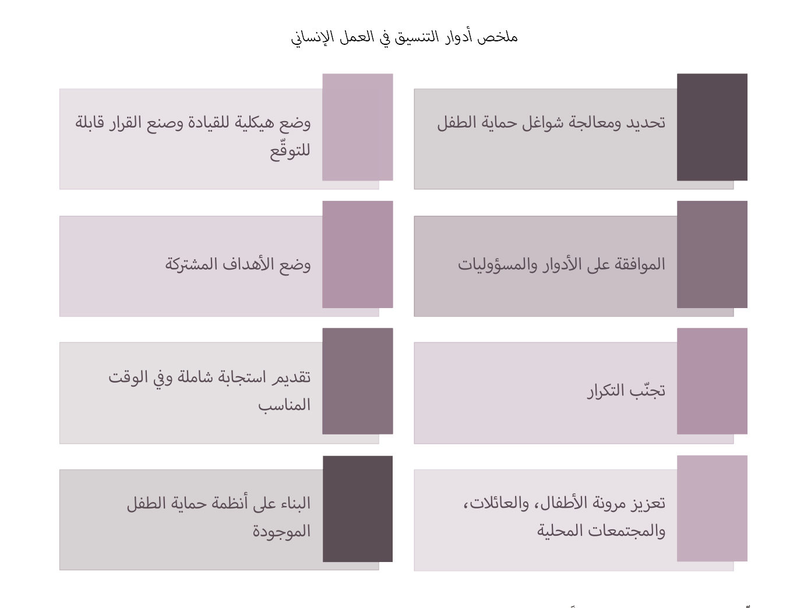
المعيار 1:
"تقوم السلطات المعنية، والوكالات الإنسانية، ومنظمات المجتمع المدني، والمجموعات السكانية المتضررة، بتنسيق أعمالها لحماية جميع الأطفال المتضررين بطريقة فعالة وآنيَّة."
Notes:
ينص المعيار 1 على ما يلي: "تقوم السلطات المعنية، والوكالات الإنسانية، ومنظمات المجتمع المدني، والمجموعات السكانية المتضررة، بتنسيق أعمالها لحماية جميع الأطفال المتضررين بطريقة فعالة وآنيَّة."
يؤدي التنسيق لفعال أدوارًا عديدة في العمل الإنساني. ويمكن تلخيص هذه الأدوار في الشكل البياني إلى اليمين.

Slide 6
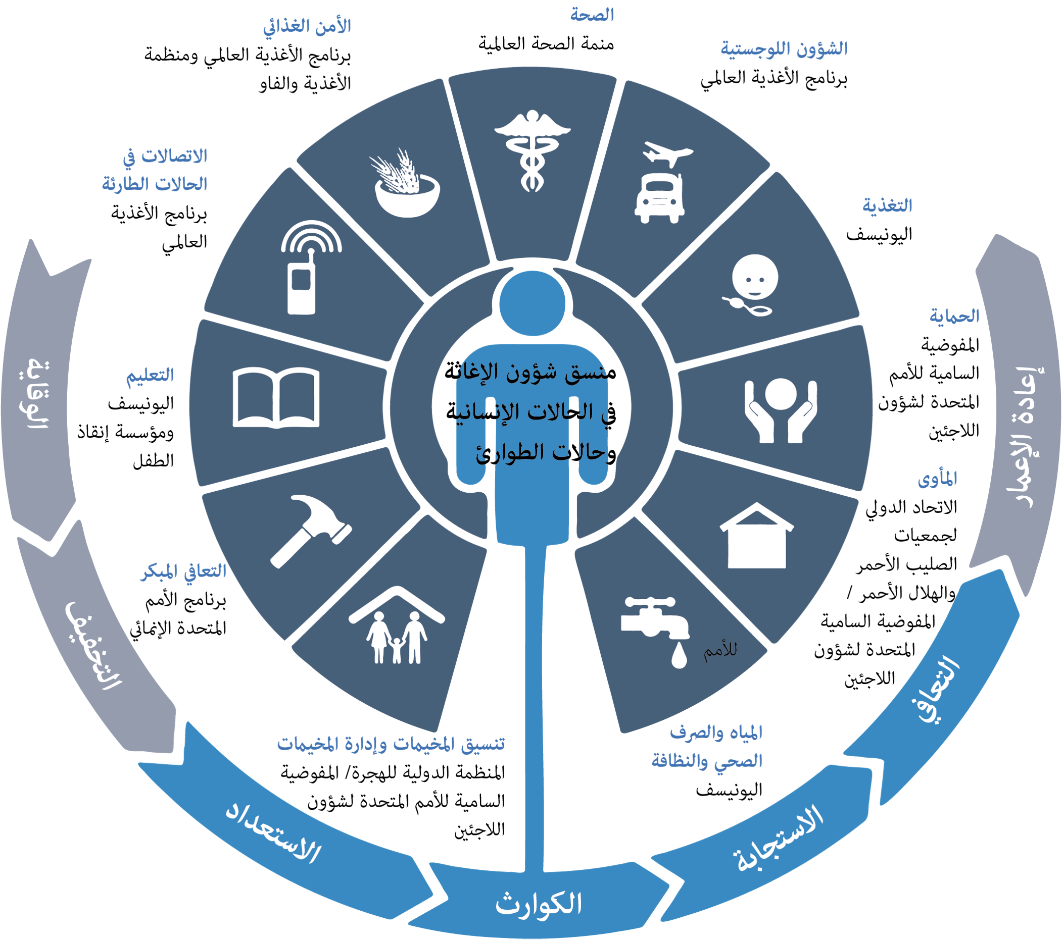
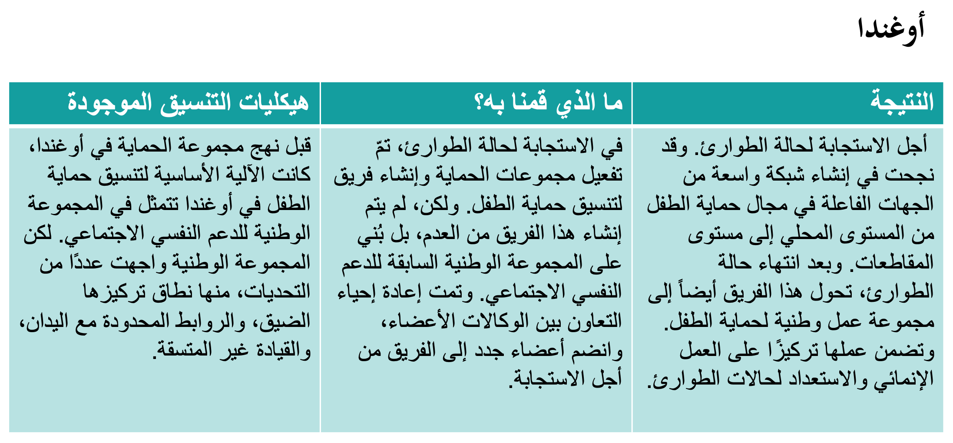
هيكليات التنسيق
Notes:
تتوفر هيكليات مختلفة للتنسيق في السياقات المختلفة (اللاجئون والأشخاص النازحون داخليًا أو الحالات المختلطة)
[← رمز النزوح]
يتم تحديد هيكلية التنسيق استنادًا إلى السيناريوهات التالية:
الحالات الخاضعة لقيادة منسِّق الشؤون الإنسانية وأوضاع سياقات الإنذار المبكر (الأشخاص النازحون داخليًا: يتم تنسيق حماية الطفل من قبل مجال مسؤولية حماية الطفل، ضمن مجموعة الحماية العالمية. وتتحمل اليونيسيف، باعتبارها الوكالة الرئيسية العالمية الرائدة المسمّاة لتامين التنسيق في مجال حماية الطفل، المسؤولية على المستوى القطري لدعم التنسيق الإنساني الموجود، وإعداد مجموعة تنسيق جديدة وتعيين موظفيها، أو العمل مع منظّمة أخرى للقيام بذلك.
حالات طالبي اللجوء واللاجئين والأشخاص عديمي الجنسية واللاجئين العائدين: إنّ المفوضية السامية للأمم المتّحدة لشؤون اللاجئين هي الجهة المسؤولة عن دعم الحكومات لإيجاد حلول وتوفير الحماية والمساعدة الدولية للَّاجئين وطالبي اللجوء، وتنسيق العمليات المتعلقة باللاجئين، بما فيها حماية الطفل. تنشئ المفوضية السامية للأمم المتّحدة لشؤون اللاجئين فرقة عمل معنيَّة بحماية اللاجئين وتقودها مع الحكومة المضيفة، متى أمكن ذلك. وبالتشاور مع الشركاء، تنشئ المفوضية آلية لتنسيق حماية الطفل استنادًا إلى احتياجات التنسيق، بما أنها تتغير من المجموعة الفرعية المعنية بحماية الطفل إلى بند على جدول أعمال فرقة العمل المعنية بحماية اللاجئين.
الحالات المختلطة (حيث يتضمن السكان المتضررون اللاجئين والأشخاص النازحين داخليًا): حيث يقيم اللاجئون والأشخاص النازحون داخليًا على نفس الأراضي، تتشارك المفوضية السامية للأمم المتّحدة لشؤون اللاجئين في اتخاذ القرار مع منسق شؤون الإغاثة في حالات الطوارئ في ما لو كانت سوف تستخدم نهج القطاعات أو نهج مجموعات التنسيق.
الاستجابة الإنسانية لتفشي الأمراض المعدية: في الاستجابة الإنسانية لتفشي الأمراض المعدية، قد لا يتمّ استخدام نهج مجموعات التنسيق ولا نموذج تنسيق اللاجئين. لذلك، قد يكون من الضروري التعامل مع العديد من مجموعات أو أنظمة التنسيق الأخرى لإيجاد طرق لدمج إجراءات الاستجابة في مجال حماية الطفل.
في جميع السيناريوهات، من الأساسي الربط مع وتقوية الأنظمة الوطنية وآليات التنسيق الموجودة أصلاً، بدلاً من خلق انظمة وآليات جديدة.

Slide 7
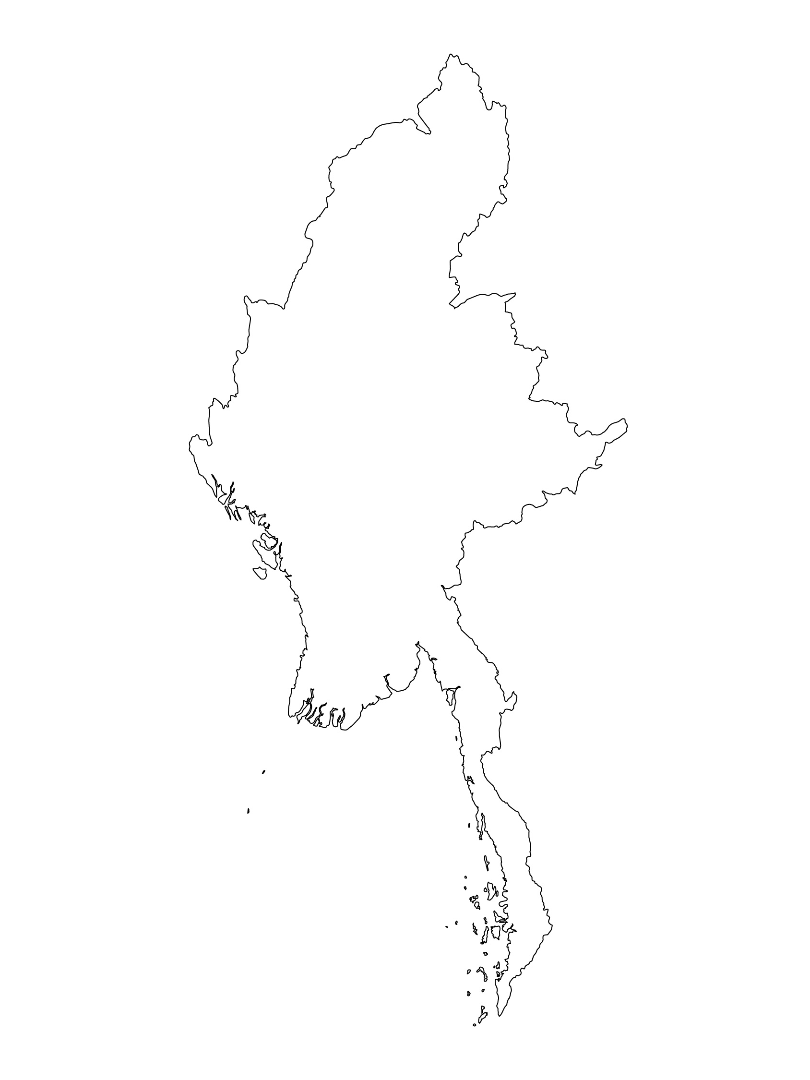
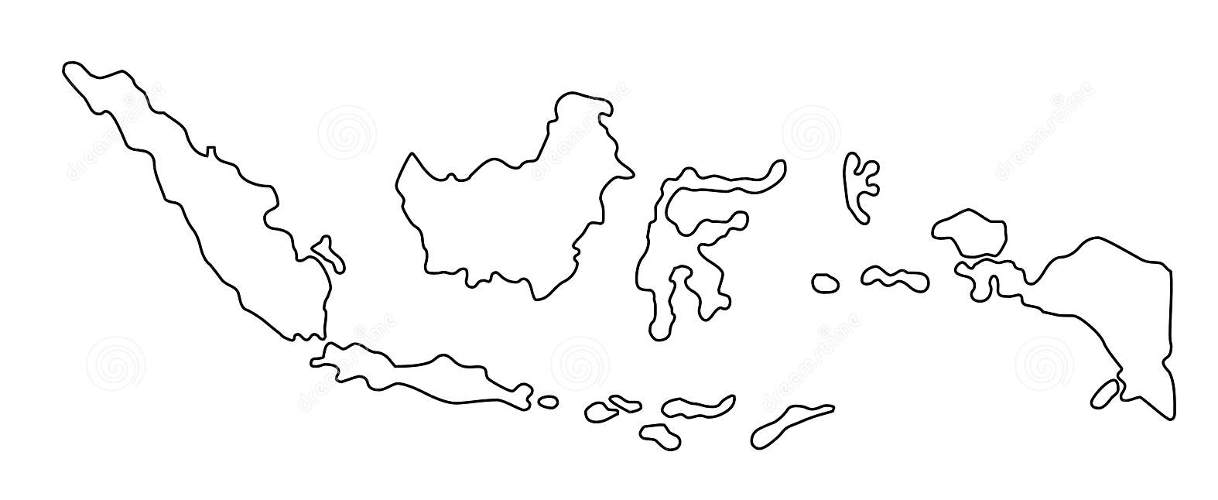
أمثلة من المنطقة
[اسم البلد]
أضيفوا جملة رئيسية تعريفية بشأن إرشادات/ أدوات/ نشاطات محددة تقوم بها مجموعة التنسيق
أضيفوا الرسالة الأساسية / الأرقام
[اسم البلد]
أضيفوا جملة رئيسية تعريفية بشأن إرشادات/ أدوات/ نشاطات محددة تقوم بها مجموعة التنسيق
أضيفوا الرسالة الأساسية / الأرقام
[اسم البلد]
أضيفوا جملة رئيسية تعريفية بشأن إرشادات/ أدوات/ نشاطات محددة تقوم بها مجموعة التنسيق
أضيفوا الرسالة الأساسية / الأرقام
Notes:
بحسب الوقت المتاح لكم في التيسير، فكّروا في أن تضيفوا هنا أمثلة من المنطقة/البلد/الاستجابة، عن برامج تستوفي المعايير.
يمكن أن تكون هذه مسودّة شريحة تستطيعون تحديثها أو إلغاءها عند الضرورة.
لكلّ مثال، يمكنكم أن تضيفوا:
جملة قصيرة، مختصرة، رئيسية تعريفية بشأن إرشادات/ أدوات/ نشاطات محددة تقوم بها مجموعة التنسيق
أضيفوا الدروس المستفادة العملية، والإجراءات أو الرسالة أو الأرقام الأساسية، التي تثير اهتمام المشاركين معكم (عدد الأطفال الذين وصلتم إليهم؛ عدد الشركاء المنخرطين؛ عدد المستفيدين الذين تلقوا التدريب؛ إلخ)
أمّا الخيار الآخر، في حال أتيح لكم مجال تيسير أوسع (وأيضًا بحسب مجموعتكم)، فهو ملء هذه الشريحة بطريقة تفاعلية خلال الجلسة.
في هذه الحال، يمكنكم أن:
توزّعوا مجموعتكم ضمن مجموعتَين أو 3 مجموعات أصغر،
تتيحوا للمشاركين 15-20 دقيقية ليحضّروا عرضًا قصيرًا عن مثال من المنطقة/البلد/الاستجابة لبرنامج يستوفي المعيار
تطلبوا من المجموعات أن تقدّم أمثلتها في الجلسة العامّة، وتناقشوا/ تقارنوا الدروس المستفادة منها.
إذا كنتم سترسلون هذا العرض إلى المشاركين بعد التدريب، يمكنكم أن تملأوا هذه الشريحة، كي تحفظوا سجلاّت عن العروض.
نصيحة: يمكنكم أن تستخدموا https://thenounproject.com/ للحصول على خرائط مماثلة.

Slide 8
هل تحتاجون إلى أكثر من النسخة الورقية؟
على موقع التحالف الإلكتروني
نسخة PDF
ملف مواد الإحاطة والتنفيذ
ملخّص من 25 صفحة
دورة تدريبية إلكترونية
أفلام فيديو على قناة يوتيوب
معرض للمعايير مع رسومات
👉 www.AllianceCPHA.org
على الموقع الإلكتروني الخاص بشراكة المعايير الإنسانية
نسخة تفاعلية على شبكة الإنترنت
تطبيق شراكة المعايير الإنسانية للهواتف المحمولة والحواسيب اللوحية
👉 www.HumanitarianStandardsPartnership.org
Notes:
[للميسّرين: في حال استطعتم أن تقدّموا المعلومات من الإنترنت عبر العاكس، نقترح عليكم أن تساعدوا المشاركين في الوصول إلى الموقع وأن تروهم إيّاه]
شراكة المعايير الإنسانية:
1. الدليل على الإنترنت
2. تطبيق شراكة المعايير الإنسانية
- هو ثاني أكثر تطبيق شعبية على الموقع بعد تطبيق اسفير
صفحة المعايير الدنيا لحماية الطفل:
1. الدليل التفاعلي - أهم مورد لدينا.
2. الملخّص يتألّف من 32 صفحة فقط، وهذا يعني أنّه مكثّف جدًا ولكن، يمكن استخدامه للتعريف بفكرة المعايير الدنيا أو لإطلاق مناقشات حول حماية الطفل مع زملاء حكوميين أو عاملين آخرين في المجال الإنساني من دون إغراقهم في معلومات الدليل الهائل الحجم.
موقع التحالف الإلكتروني:
نسخة PDF وجميع المواد المتوفّرة يمكن تنزيلها إذا أراد المشاركون طباعة أجزاء فقط من المعايير الدنيا لحماية الطفل، على موقع التحالف الإلكتروني
يتضمّن ملف مواد الإحاطة الخاصّة بـ«المقدّمة إلى المعايير الدنيا لحماية الطفل» هذه الشرائح وملاحظات التيسير، بالإضافة إلى مقدّمة للتوزيع تتألّف من صفحتَين.
معرض للمعايير مع رسومات
اكتشفوا الدورة التدريبية الإلكترونية المجانية على المعايير الدنيا لحماية الطفل مع مجموعة من الوحدات
أفلام فيديو على قناة يوتيوب الخاصّة بالتحالف
اسألوا: ماذا ينبغي أن تكون خطواتنا التالية كفريق/وكالة/فرد؟
(قد تحدّدون موعدًا للقاء أطول لاستيعاب التغييرات ووضع خطّة؛ أو تطلبون من الزملاء عرض بعض المعايير الجديدة/المراجعة وانعكاساتها على البرنامج؛ أو تنظّمون دورة تدريبية؛ أو تطلبون موعدًا من الإدارة العليا لمناقشة المساءلة أمام الأطفال، إلخ)
[للميسّرين: نسخ مطبوعة: ثمّة مخزون صغير من النسخ المطبوعة من الدليل والملخّص لدى التحالف العالمي في جنيف، لكّننا نشجّع البلدان والمناطق على طباعة وإدارة نسخها الخاصة محلّيًا. يتمّ هذا عادة من خلال هيكلية التنسيق المشتركة بين الوكالات. عند الطلب، يستطيع التحالف تشارك نسخة PDF جاهزة للطباعة معكم.]
شكرًا جزيلاً على لقائكم بنا وبدء استكشافكم المعايير الدنيا لحماية الطفل. سوف أتابع معكم مسألة الخطوات التالية التي ناقشناها. فهذا هو الأساس: إنّ دليل المعايير الدنيا لحماية الطفل هو هدية تستمر في العطاء كلّ مرّة تفتحونها!

